Slide 1
葡萄王生技(1707 TT) 公司簡報
2024年05月15日

Slide 2
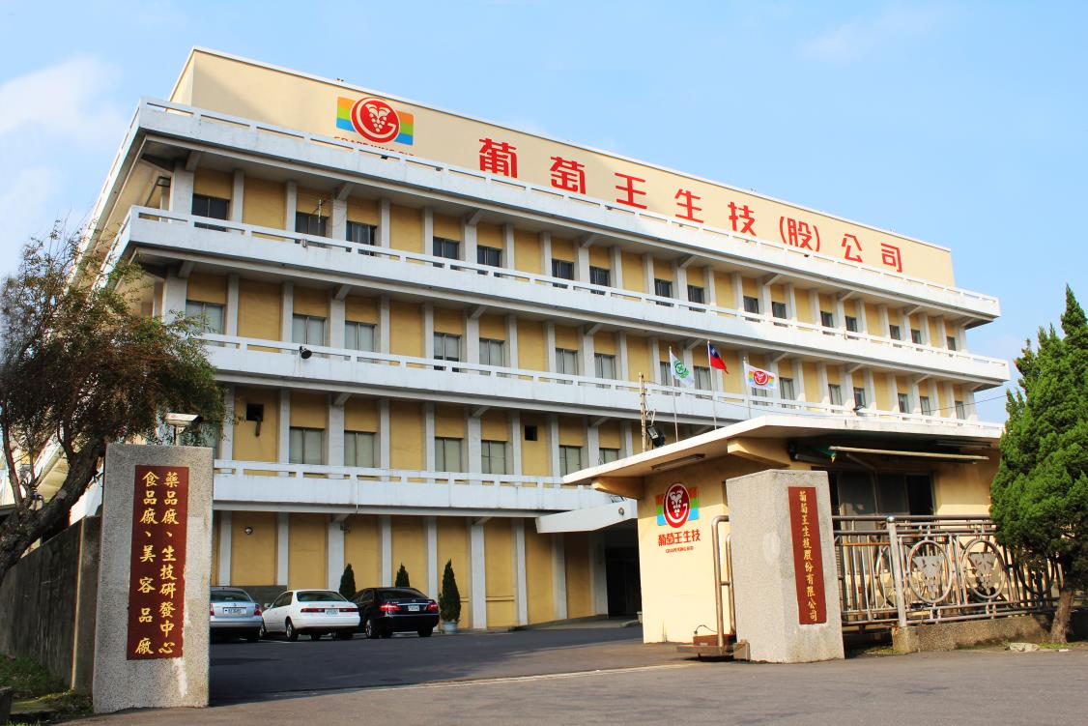
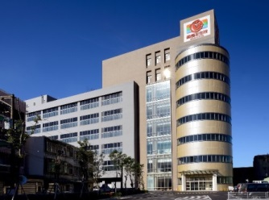
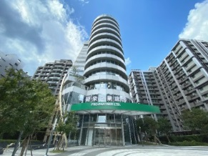
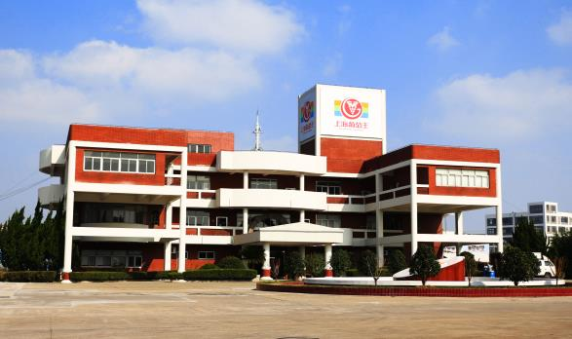
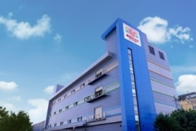
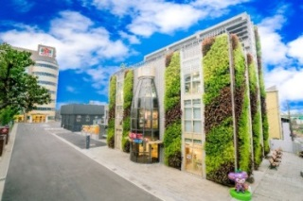
品牌介紹－葡萄王生技歷史沿革
葡萄王以私募方式引進策略夥伴統一企業攜手拓展全球保健市場版圖
葡眾為全球排名第38名
直銷商
葡萄王
中壢龍岡廠
葡萄王平鎮總部
葡萄王台北暨 葡眾營運總部啟用
葡眾成立
1969
1997
1998
2014
2016
2017
2018
2019
2021
2023
2024
上海葡萄王
曾盛麟正式接班 擔任董事長 暨總經理
葡萄王獲選亞洲最佳上市中小企業200大(Best Under A Billion)
葡眾躍升至全台第二大直銷商
葡萄王首座觀光工廠
葡萄王 生物科技研究所
與全宇生技(4148 TT)成立合資公司GK BIO以拓展馬來西亞市場
葡萄王健康展望園區落成
2

Slide 3
2024年第一季 營運績效

Slide 4
葡萄王生技三大核心事業體
1. 台灣葡萄王 (母公司)
台灣自有品牌 & 國際 ODM & OEM業務
葡萄王集團關鍵原料及配方設計與製造中心
2. 葡眾 (持股60%)
NT$
2.35bn
NT$
0.26bn
台灣直銷通路
葡眾透過會員直銷作為產品主要銷售通路
3. 上海葡萄王 (持股100%)
中國 ODM & OEM業務
中國生產據點，
著重於本地及國際保健食品ODM＆OEM業務
EPS：1.74元
Notes:
這邊我們把3大事業體區隔出來，並針對其業務內容及強項做說明，另外在過去幾次跟投資人的會議中，許多投資人也好奇三大事業體的貢獻度，所以右邊的部分放了營收跟淨利貢獻的比重
台灣:研發
葡眾:通路
上海:OEM

Slide 5
2024Q1獲利與營收
EPS
BU營收
單位：元
單位：百萬
-0.15元
+5.8%
-0.2%
-0.5%
+85.6%

Slide 6
近五年＆2024Q1綜合損益表
(單位：百萬) | 2019 | 2020 | 2021 | 2022 | 2023
營業收入 | 9,239 | 9,168 | 9,798 | 10,391 | 10,635
營業毛利 | 7,566 | 7,537 | 7,855 | 8,481 | 8,534
營業費用 | (5,231) | (5,232) | (5,543) | (5,929) | (6,037)
營業利益 | 2,335 | 2,305 | 2,312 | 2,552 | 2,497
營業外收入及支出 | 105 | 73 | 103 | 136 | 164
稅前淨利 | 2,440 | 2,378 | 2,415 | 2,688 | 2,661
所得稅費用 | (502) | (483) | (467) | (518) | (519)
非控制權益 | (630) | (623) | (647) | (713) | (689)
淨利歸屬於母公司業主 | 1,309 | 1,272 | 1,300 | 1,457 | 1,453
基本每股盈餘 (NT$) | 9.63 | 9.34 | 8.81 | 9.84 | 9.81
上半年EPS占全年比率 | 44% | 43% | 43% | 43% | 43％
重要財務比率 (%)
毛利率 | 81.9 | 82.2 | 80.2 | 81.6 | 80.2
營業費用率 | 56.6 | 57.1 | 56.6 | 57.1 | 56.8
營業利益率 | 25.3 | 25.1 | 23.6 | 24.6 | 23.5
稅率 | 20.6 | 20.3 | 19.3 | 19.3 | 19.5
淨利率 | 14.2 | 13.9 | 19.9 | 20.9 | 20.1
2023Q1 | 2024Q1 | YoY(%)
2,220 | 2,348 | 5.8%
1,781 | 1,758 | (1.3%)
(1,303) | (1,322) | 1.5%
478 | 436 | (8.8%)
33 | 49 | 48.5%
511 | 485 | (5.1%)
(100) | (96) | (4.0%)
(131) | (131) | 0.0%
280 | 258 | (7.9%)
1.89 | 1.74 | (7.9%)
80.3 | 74.9
58.7 | 56.3
21.5 | 18.6
19.5 | 19.8
18.5 | 16.6

Slide 7
資本支出計劃與配息率
(單位：百萬) | 2019 | 2020 | 2021 | 2022 | 2023 | 2024
淨利 | 1,309 | 1,272 | 1,300 | 1,457 | 1,453 | 未公布 財務預測
現金股利 | 884 | 948 | 904 | 1,022 | 1,022
每股現金股利 (NT$) | 6.5 | 6.4 | 6.1 | 6.9 | 6.9
配息率 | 67.4% | 68.5% | 69.2% | 70.1% | 70.3%
每股盈餘 | 9.63 | 9.34 | 8.81 | 9.84 | 9.81
資本支出 | 630 | 1,214 | 1,481 | 1,005 | 1,078 | 504
註1
註2
註2
註3
註4
註:
葡萄王於2021年1月14日決議通過以私募方式辦理現金增資發行普通股11,851仟股，應募人為策略性投資人- 統一企業（股）公司。
2022及2021年的資本支出包括：平鎮湧豐廠一期廠房及設備。
2023年的資本支出包括：龍潭廠二期廠房及設備、軟膠囊新產線、果凍膠新產線、PIC/S線擴產。
平鎮湧豐廠一期及龍潭廠二期之廠房及設備，仍持續建置，相關資本支出列示於以前年度。

Slide 8
近五年＆2024Q1資產負債表
(單位：百萬) | 2019 | 2020 | 2021 | 2022 | 2023 | 2024Q1
資產總額 | 11,359 | 13,104 | 14,061 | 15,053 | 15,512 | 15,597
現金 | 2,146 | 2,927 | 3,635 | 4,673 | 4,819 | 4,841
應收帳款＆應收票據 | 202 | 202 | 301 | 270 | 291 | 336
存貨 | 546 | 689 | 719 | 688 | 688 | 719
固定資產 | 6,454 | 7,308 | 7,208 | 7,360 | 7,539 | 7,318
負債總額 | 3,888 | 5,126 | 3,632 | 3,912 | 3,882 | 3,126
應付帳款＆應付票據 | 223 | 255 | 269 | 294 | 290 | 323
總借款 | 1,177 | 1,921 | 94 | 0 | 0 | 0
權益總計 | 7,471 | 7,978 | 10,429 | 11,141 | 11,630 | 10,955
重要財務比率 (%)
應收帳款週轉天數 | 7.3 | 7.9 | 9.5 | 10.1 | 9.7 | 12.2
存貨週轉天數 | 119.3 | 136.4 | 135.2 | 139.8 | 124.6 | 108.7
應付帳款週轉天數 | 52.2 | 52.7 | 49.3 | 53.8 | 50.7 | 46.0
現金循環週期 | 74.4 | 91.6 | 95.4 | 96.1 | 83.6 | 74.9
ROE (%) | 22.0 | 19.9 | 21.2 | 20.1 | 18.8 | 13.2
ROA (%) | 11.9 | 10.4 | 14.4 | 14.9 | 14.0 | 10.0
淨負債(現金)/股權% | (13.0) | (12.6) | (34.0) | (41.9) | (41.4) | (40.2)
註：
(1) 2024Q1重要財務比率以年化擬制表達
(2) 上半年獲利約佔全年 43%~45%

Slide 9
1. 台灣葡萄王

Slide 10
台灣葡萄王-最近五年&2024Q1概況
單位：百萬

Slide 11
台灣葡萄王-最近五年&2024Q1自有品牌概況

Slide 12
台灣葡萄王-最近五年&2024Q1代工業務概況

Slide 13
台灣葡萄王-2024Q1代工業績比較
2024.Q1 12%
2023.Q1
2024. Q1
83 M
93 M

Slide 14
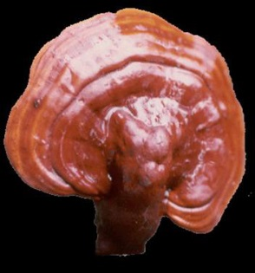
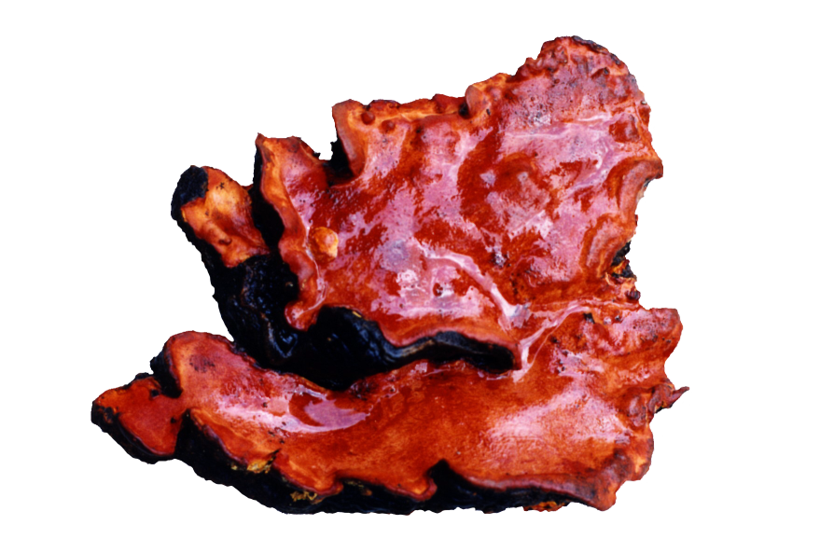
葡萄王樟芝植物新藥已進入美國FDA第二期測試
樟芝為台灣特有真菌，有「森林紅寶石」之稱，在護肝及癌症防治有相當顯著的功效。
葡萄王投入樟芝研究已超過20餘年，完成許多功效性研究及專利，為台灣第一領導品牌。
葡萄王樟芝針對非酒精性脂肪肝，開發出植物新藥GKAC，現階段已進入美國食品藥物管理局（FDA）的第二期測試。
依據 Report Ocean的預測，全球非酒精性脂肪肝炎藥物的市場規模預計到2025年將達到214.78億美元，從2021年到2025年的CAGR為58.4%。
葡萄王獨家開發的樟芝關鍵成份，已在臨床實驗中獲得證實，
可顯著改善非酒精性脂肪肝患者的肝功能，更可預防肝硬化及肝癌等病症。
若完成美國FDA的測試申請，我們將成為同類藥物中，
全球第一家可治療非酒精性脂肪肝的植物用藥!

Slide 15
2. 葡眾

Slide 16
葡眾概況
葡眾4大關鍵數字
1
台灣第1大本土直銷企業(依據營收排名)
全台成長最快速的直銷公司之一(2008 至 2020 年營收複合成長率為15% )
3
台灣第3大直銷企業 (2022年市占率: 9.85%)
38
2024年世界直銷排行第 38名
(Source: 2024 DSN Global 100- 依據2023年營收排名)
47
47種，包含各式保健食品、外用保養品及口腔清潔等用品
Notes:
主要是做資訊簡化，右邊我們可以很明顯看出葡眾近10年的成長

Slide 17
葡眾2024Q1營收實績
2024Q1 YOY 0.2%
+10.2%
-4.6%
-4.4%
2024年1-4月 YOY + 3.5%
2023年
2024年
單位 千元
年份 | 一月 | 二月 | 三月 | 四月 | 五月 | 六月 | 七月 | 八月 | 九月 | 十月 | 十一月 | 十二月 | 1-3月合計
2023 | 520,372 | 471,366 | 794,149 | 636,695 | 761,982 | 773,859 | 637,255 | 802,292 | 557,327 | 640,206 | 978,631 | 996,817 | 1,785,887
2024 | 573,210 | 449,681 | 759,271 | 726,027 |  |  |  |  |  |  |  |  | 1,782,162

Slide 18
深耕台灣 走向國際
葡眾
葡眾已預備開拓海外市場，考量馬來西亞直銷產業發展蓬勃，將以馬來西亞為第一步籌備地。
目前規劃20個產品，已有5個產品，提交MAL認證。
預計將於 2025 年，開啟全球市場銷售。

Slide 19
3. 上海葡萄王

Slide 20
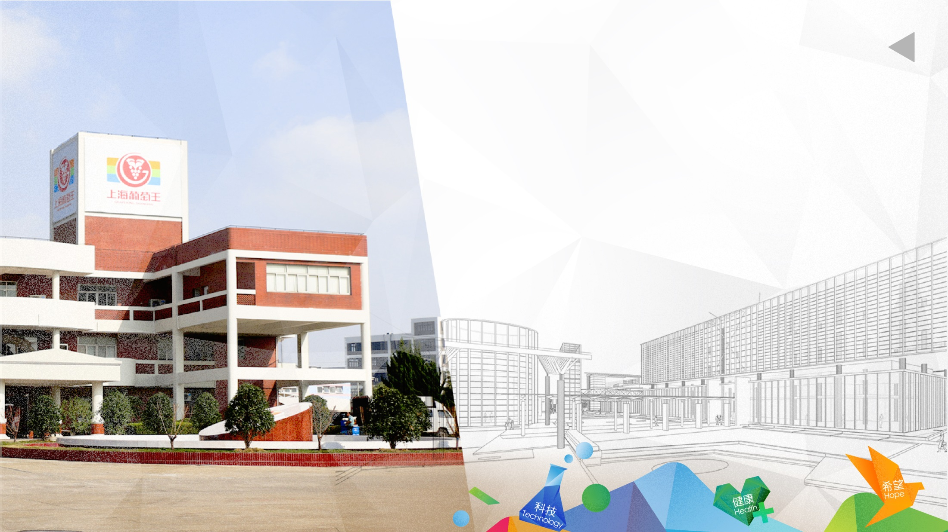
上海葡萄王公司
工廠規模
生產廠區占地 170
畝
GMP廠房
12,500
平方米
10萬級 製造環境
GMP 合格製造廠
(液體灌裝1萬級)
(符合生產保健品, 食品衛生標準)

Slide 21
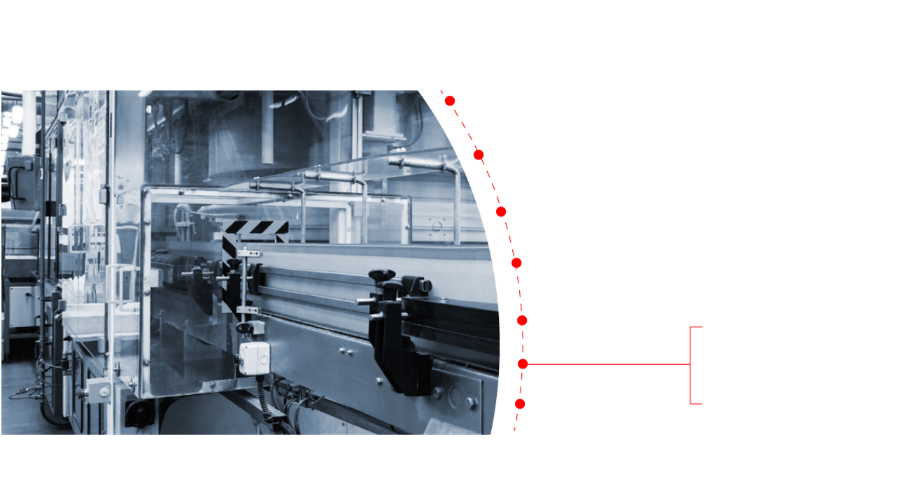
一站式代工服務平台
ODM/OEM
One-stop service
專業研發
配方設計
包裝設計
生產製造
法規協助
訓練協助
物流配送（註）
申報協助
註：一件代發
1.預計2024年6月業務開始啟動
2.提供Service，擴大代工機會
3.活化空出之倉庫空間

Slide 22
上海葡萄王 客戶

Slide 23
上海自有品牌
康貝特人參維生素飲品
一、鋪貨點：加油站、棋牌室、物流集散中心、港口碼頭
7-11、自動售販機…等
二、營收貢獻：預計2024Q2上架7-11
三、策略：希望快銷品透過自有通路鋪貨
Notes:
妍妍 12

Slide 24
計劃與策略

Slide 25
葡萄王-2024展望與觀察
中國通路資源整合：透過天貓旗艦店，以跨境電商的方式，將葡萄王自有品牌產品延
伸到中國大陸
葡萄王設立馬來西亞子公司：已設立完成
葡萄王代工新產能開始出貨：軟膠囊-預計2024Q3開始出貨
果凍膠-預計2024Q3開始出貨
胃乳線-擴產完成，預計2024Q3開始出貨
半年發放一次股息之發放方式：2024年7月 發放2023全年盈餘
2025年1～2月 發放2024上半年盈餘
2025年7月 發放2024下半年盈餘

Slide 26
謝謝
更多資訊請參考葡萄王網站： www.grapeking.com.tw

